Slide 1


BỘ GIÁO DỤC VÀ ĐÀO TẠO
TRƯỜNG ĐẠI HỌC SƯ PHẠM KỸ THUẬT TP. HỒ CHÍ MINH
KHOA ĐIỆN – ĐIỆN TỬ
BỘ MÔN KỸ THUẬT MÁY TÍNH-VIỄN THÔNG
BÁO CÁO ĐỒ ÁN TỐT NGHIỆP
ĐỀ TÀI: DỰ ĐOÁN GIÁ ICO SỬ DỤNG
MACHINE LEARNING
GVHD: PGS TS. Võ Minh Huân
SVTH 1: Đào Minh Thuấn MSSV: 15119138
SVTH 2: Lê Thanh Tuấn MSSV: 15119152

Slide 2
NỘI DUNG
I
GIỚI THIỆU
II
NỘI DUNG THỰC HIỆN
III
KẾT QUẢ
IV
KẾT LUẬN – HƯỚNG PHÁT TRIỂN

Slide 3


I. GIỚI THIỆU
1. LÍ DO CHỌN ĐỀ TÀI
Initial Coin Offering (ICO) là hình thức huy động vốn của các công ty start-up bằng cách phát hành Token.
Token là đồng tiền mã hóa được phát hành trong các phiên ICO.
Việc dự đoán giá Token sau khi kết thúc giai đoạn mở bán sẽ mang lại lợi ích cho các nhà đầu tư.
Có thể sử dụng thuật toán máy học để dự đoán chính xác giá của Token không?

Slide 4
I. GIỚI THIỆU
2. MỤC TIÊU ĐỀ TÀI
1
Quy trình thu thập, xử lý, phân tích dữ liệu.
2
Áp dụng thuật toán phù hợp dự đoán.

Slide 5
I. GIỚI THIỆU
3. GIỚI HẠN ĐỀ TÀI
1
Sử dụng 2 thuật toán máy học.
2
Số lượng dữ liệu thu thập bị hạn chế.

Slide 6
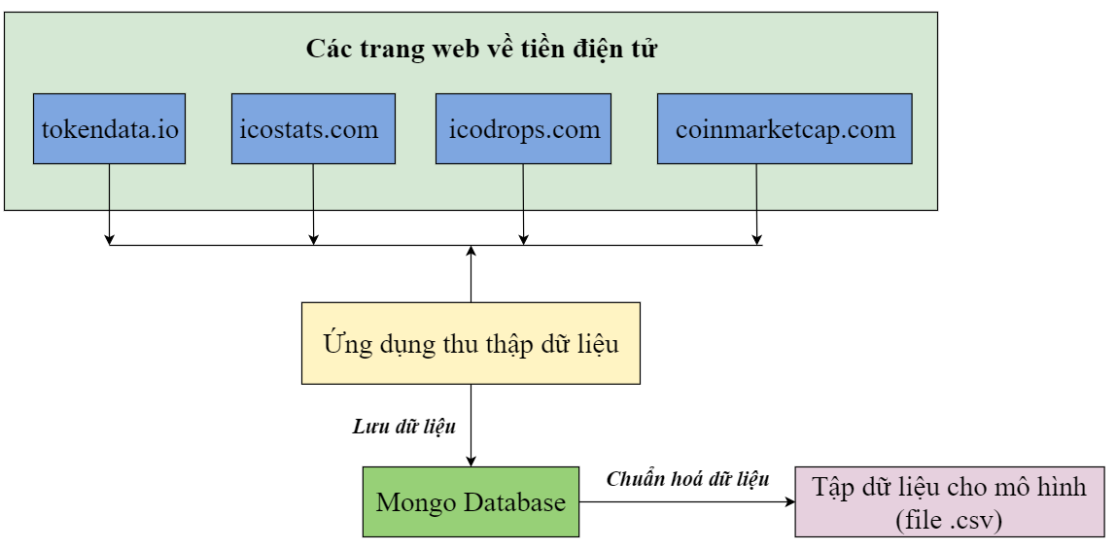
II. NỘI DUNG THỰC HIỆN
1. Quy trình thu thập và chuẩn hóa dữ liệu dữ liệu

Slide 7
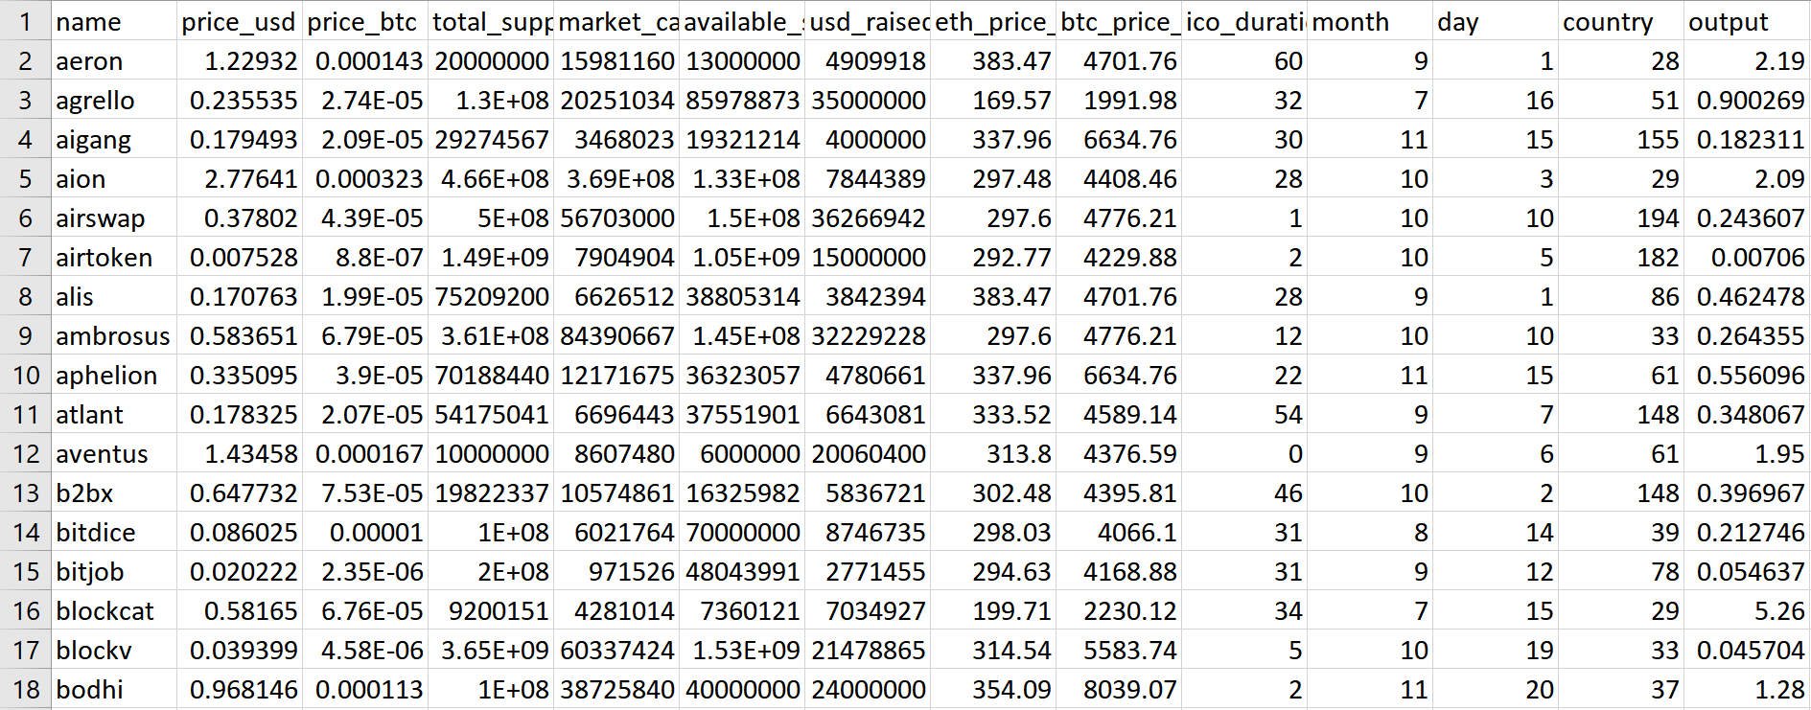
II. NỘI DUNG THỰC HIỆN
2. Dataset
Sau khi thu thập và chuẩn hóa dữ liệu thì tập dữ liệu thu được gồm có 109 Token

Slide 8
II. NỘI DUNG THỰC HIỆN
3. Phân tích
3.1
Đa cộng tuyến
3.2
Overfitting

Slide 9
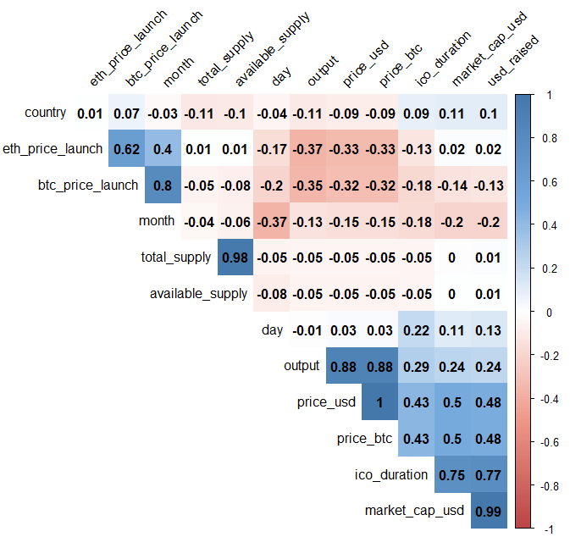
II. NỘI DUNG THỰC HIỆN
3.1 Đa cộng tuyến
Là hiện tượng có 2 hoặc hơn 2 biến dự đoán được xác định trong mô hình hồi quy tuyến tính có mối tương quan cao.
Tác động tiêu cực đến toàn bộ phân tích và hạn chế nghiêm trọng các kết luận của nghiên cứu.

Slide 10
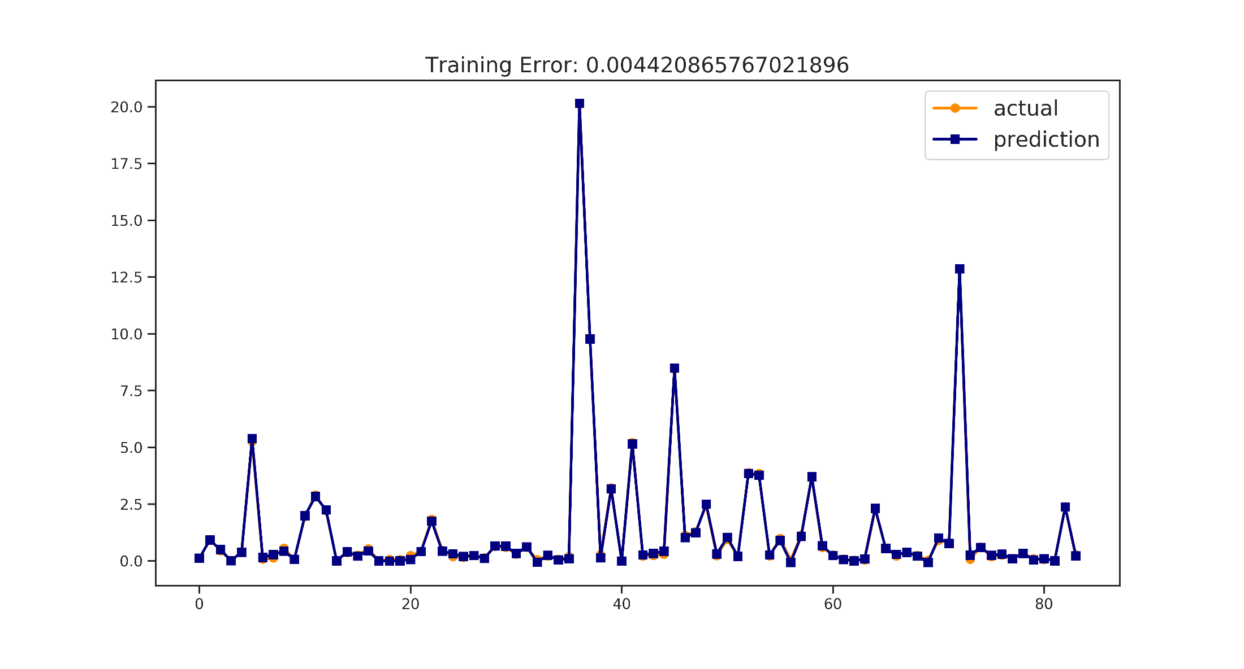
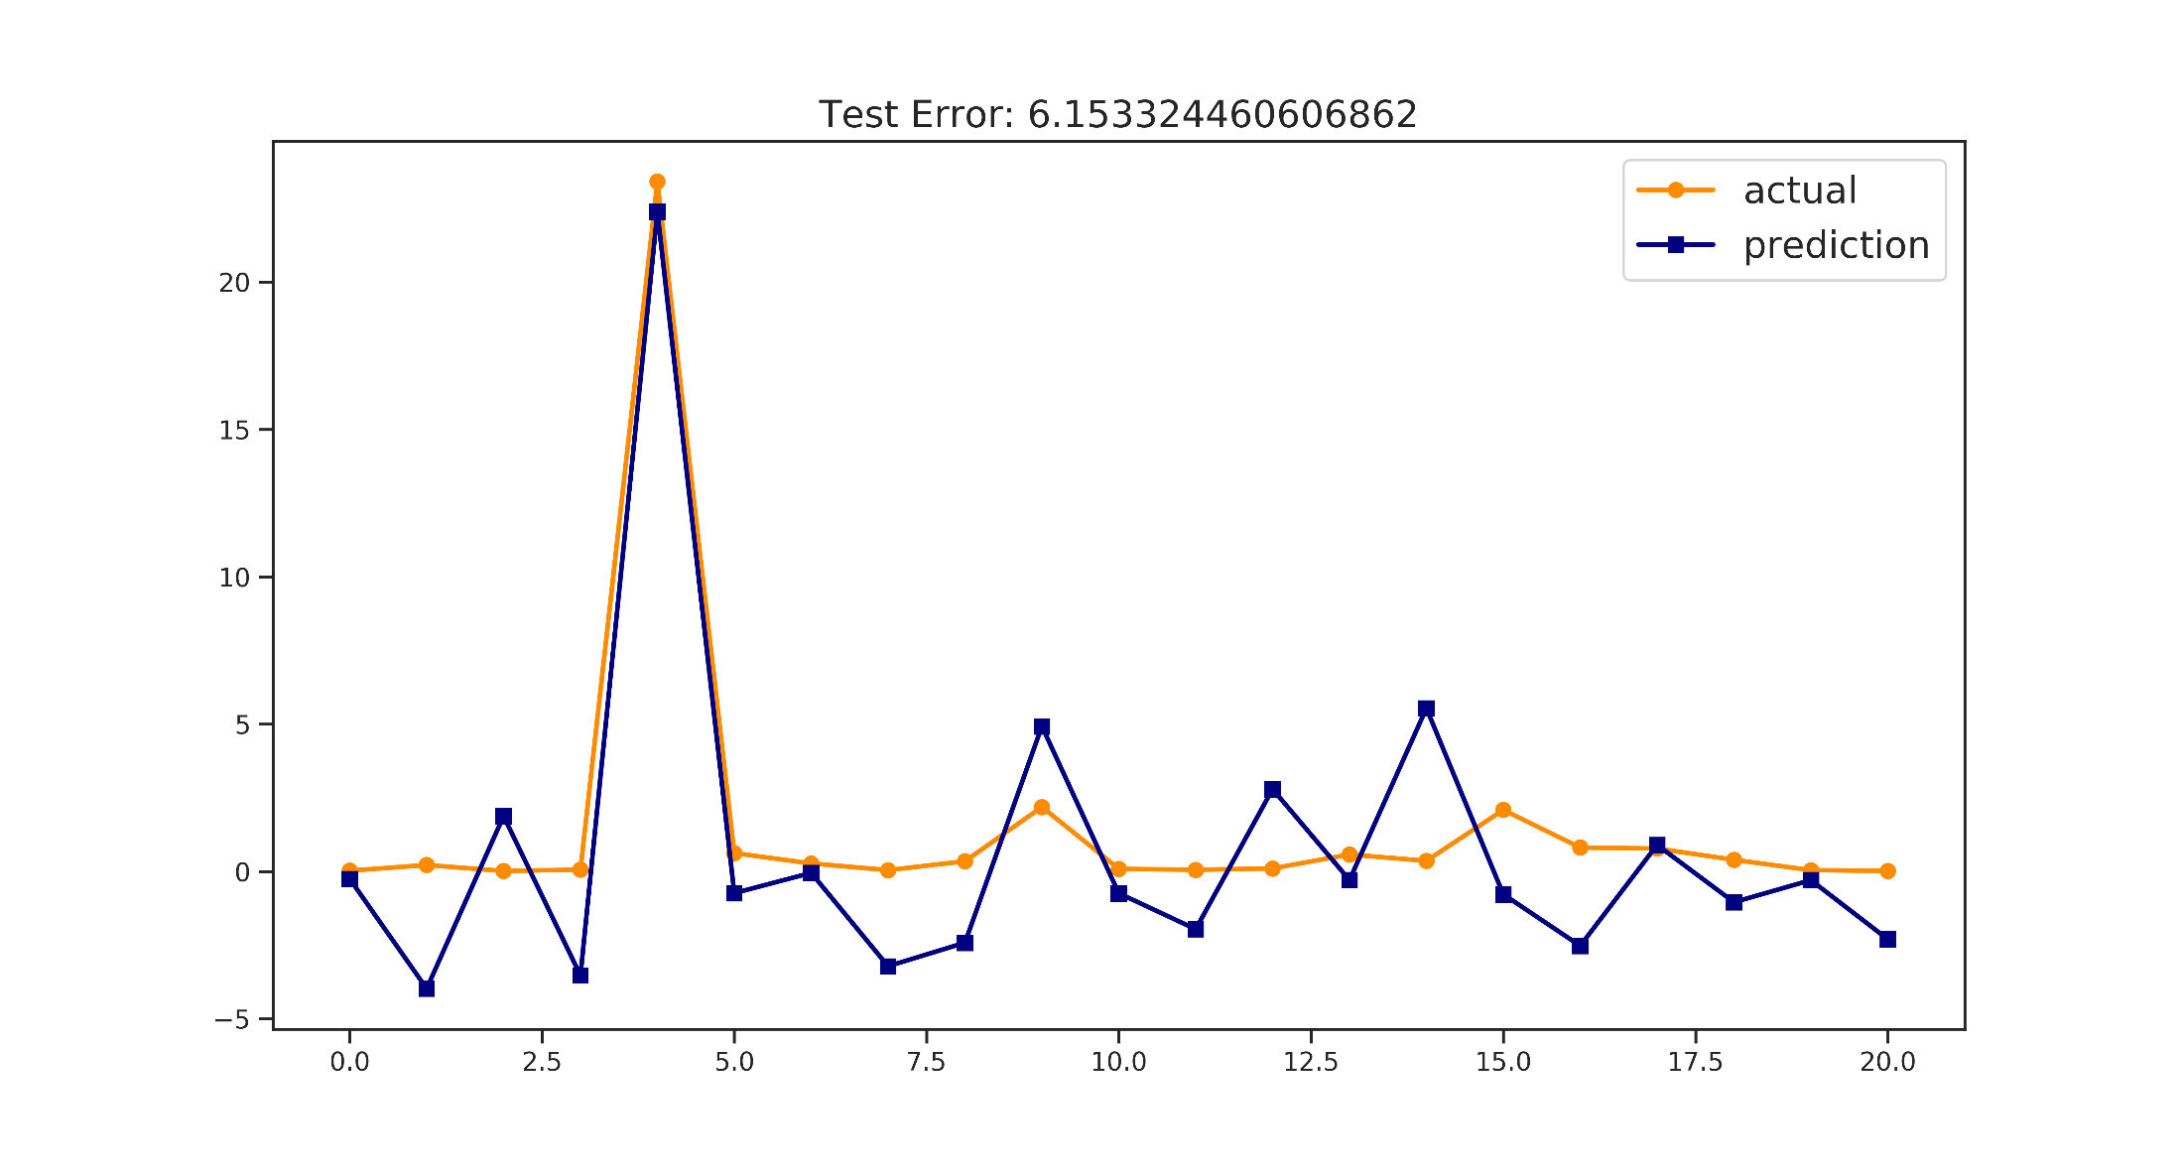
II. NỘI DUNG THỰC HIỆN
3.2 Overfitting
Là hiện tượng dự đoán trên tập huấn luyện rất tốt nhưng với tập mẫu chưa nhìn thấy lại cho kết quả không tốt.

Slide 11
II. NỘI DUNG THỰC HIỆN
4. Áp dụng thuật toán
4.1
Hồi quy Ridge
4.2
Mạng Nơron

Slide 12

II. NỘI DUNG THỰC HIỆN
4.1 Hồi quy Ridge
λ (λ>= 0) thể hiện sự đánh đổi giữa độ phức tạp mô hình và khả năng dự báo trên mẫu kiểm định.
Với λ lớn: Hệ số theta sẽ giảm bằng 0 dẫn đến mô hình bị underfitting
Với λ nhỏ (λ ~ 0): Mô hình giống như hồi quy tuyến tính thông thường dẫn đến có thể xảy ra overfitting.

Slide 13
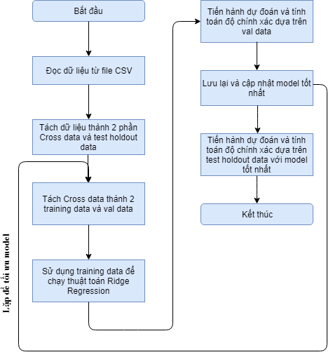
Lưu đồ thuật toán mô hình hồi quy Ridge và mạng Nơron

Slide 14
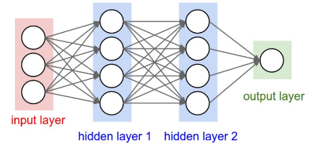
II. NỘI DUNG THỰC HIỆN
4.2 Mạng Nơron
Một mạng Nơron sẽ có 3 kiểu lớp:
Lớp ngõ vào (input layer): Là lớp bên trái cùng của mạng thể hiện cho các đầu vào của mạng.
Lớp ngõ ra (output layer): Là lớp bên phải cùng của mạng thể hiện cho các đầu ra của mạng.
Lớp ẩn (hidden layer): Là lớp nằm giữa tầng vào và tầng ra thể hiện cho việc suy luận logic của mạng.

Slide 15
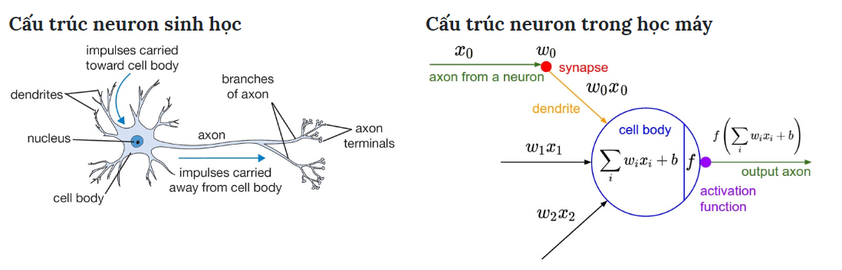
II. NỘI DUNG THỰC HIỆN
4.2 Thuật toán mạng Nơron
Hàm kích hoạt (Activation Function) có nhiệm vụ chuẩn hoá đầu ra từ các Nơron đầu vào, từ tuyến tính trở thành phi tuyến tính.

Slide 16
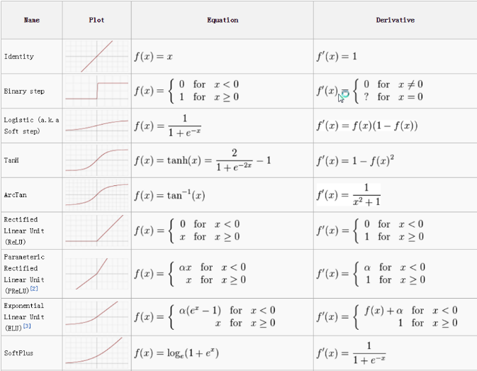

Slide 17
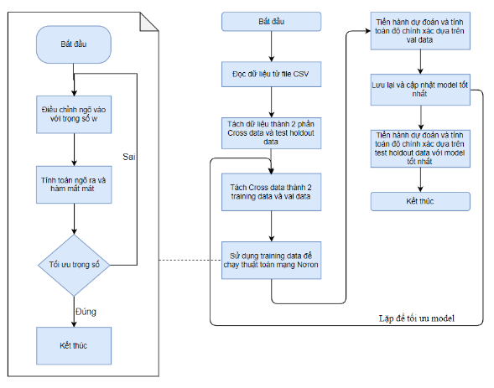
Lưu đồ thuật toán mô hình mạng Nơron

Slide 18
III. KẾT QUẢ
Thực nghiệm thuật toán
Sử dụng phương pháp Hold-out để phân chia tập dữ liệu
CROSS DATA |  | TEST HOLDOUT DATA | TEST DATA
TRAIN DATA | VAL DATA
68 Token | 17 Token | 21 Token | 3 Token

Slide 19
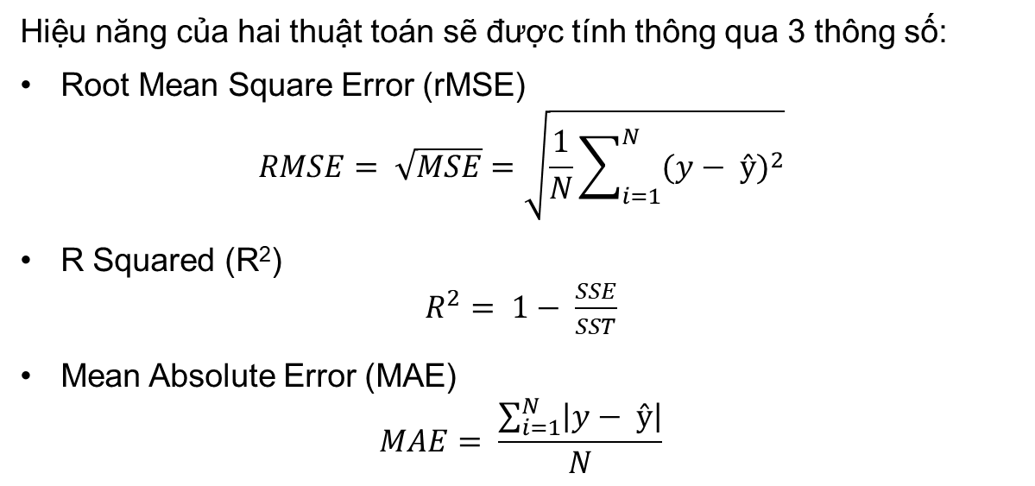
III. KẾT QUẢ
Thực nghiệm thuật toán
Hiệu năng của hai thuật toán sẽ được tính thông qua 3 thông số:
Root Mean Square Error (rMSE)
$$RMSE= \sqrt{MSE}=\sqrt{\frac{1}{N}\sum_{i=1}^{N}{{(y− ŷ)}^{2}}}$$
R Squared (R²)
$R^{2}= 1− \frac{SSE}{SST}$
Mean Absolute Error (MAE)
$$MAE= \frac{\sum_{i=1}^{N}{\left|y− ŷ\right|}}{N}$$

Slide 20
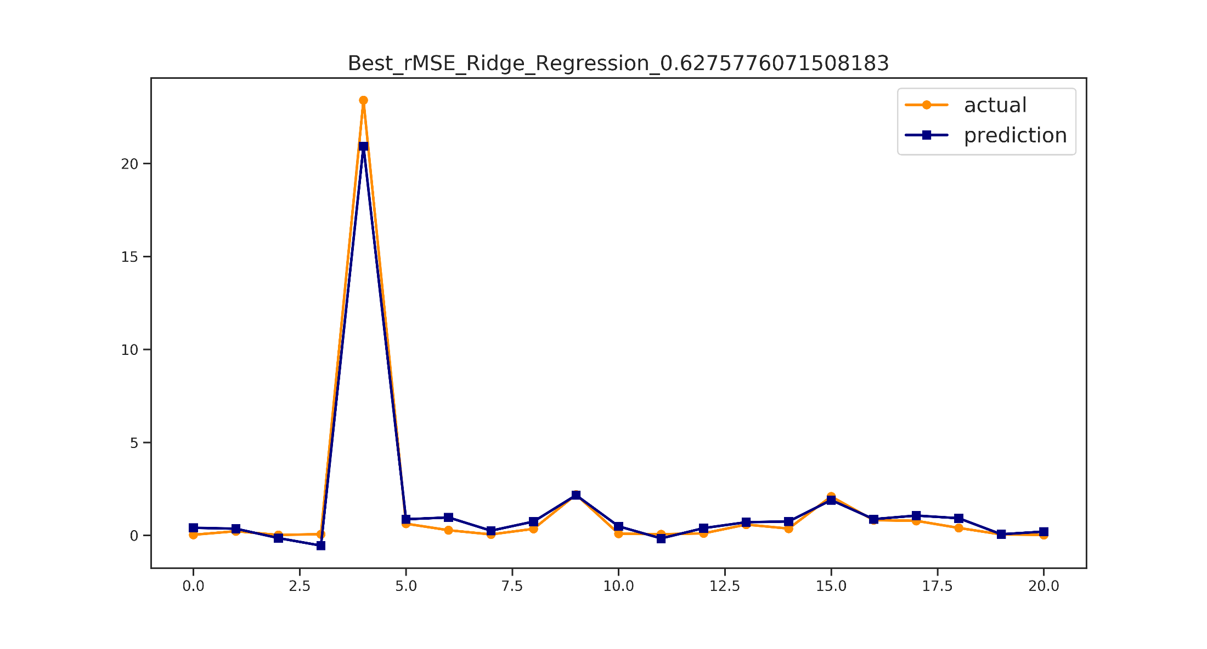
III. KẾT QUẢ
Thực nghiệm thuật toán
Mô hình hồi quy Ridge có thông số rMSE tối ưu nhất

Slide 21
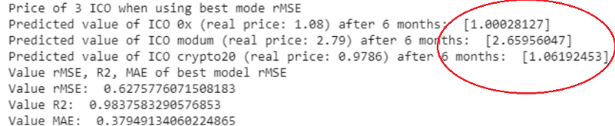
III. KẾT QUẢ
Thực nghiệm thuật toán
Mô hình hồi quy Ridge có thông số rMSE tối ưu nhất.
Dự đoán giá của 3 ICO 0x, modum, crypto20 với giá trị thực tế lần lượt là 1.08, 2.79, 0.97.

Slide 22
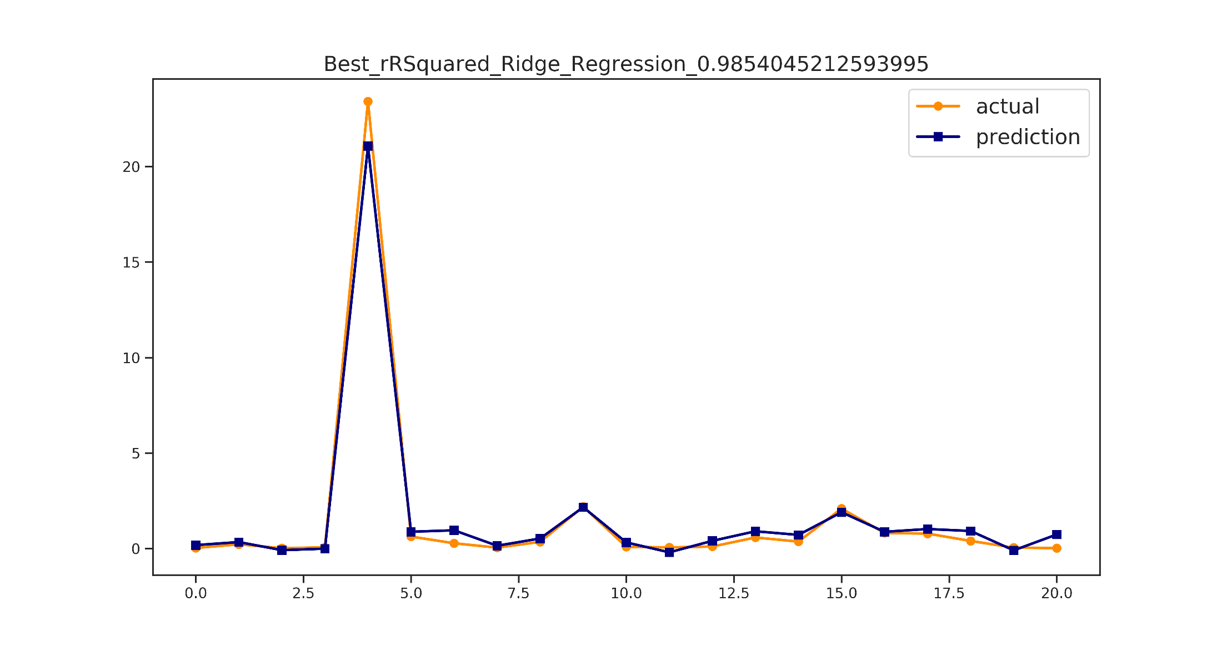
III. KẾT QUẢ
Thực nghiệm thuật toán
Mô hình hồi quy Ridge có thông số R² tối ưu nhất

Slide 23
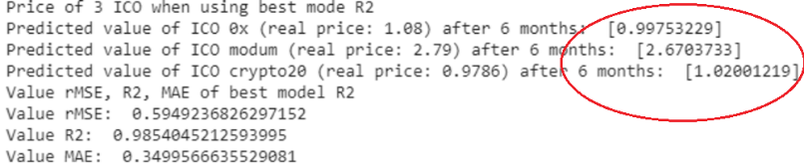
III. KẾT QUẢ
Thực nghiệm thuật toán
Mô hình hồi quy Ridge có thông số R² tối ưu nhất.

Slide 24
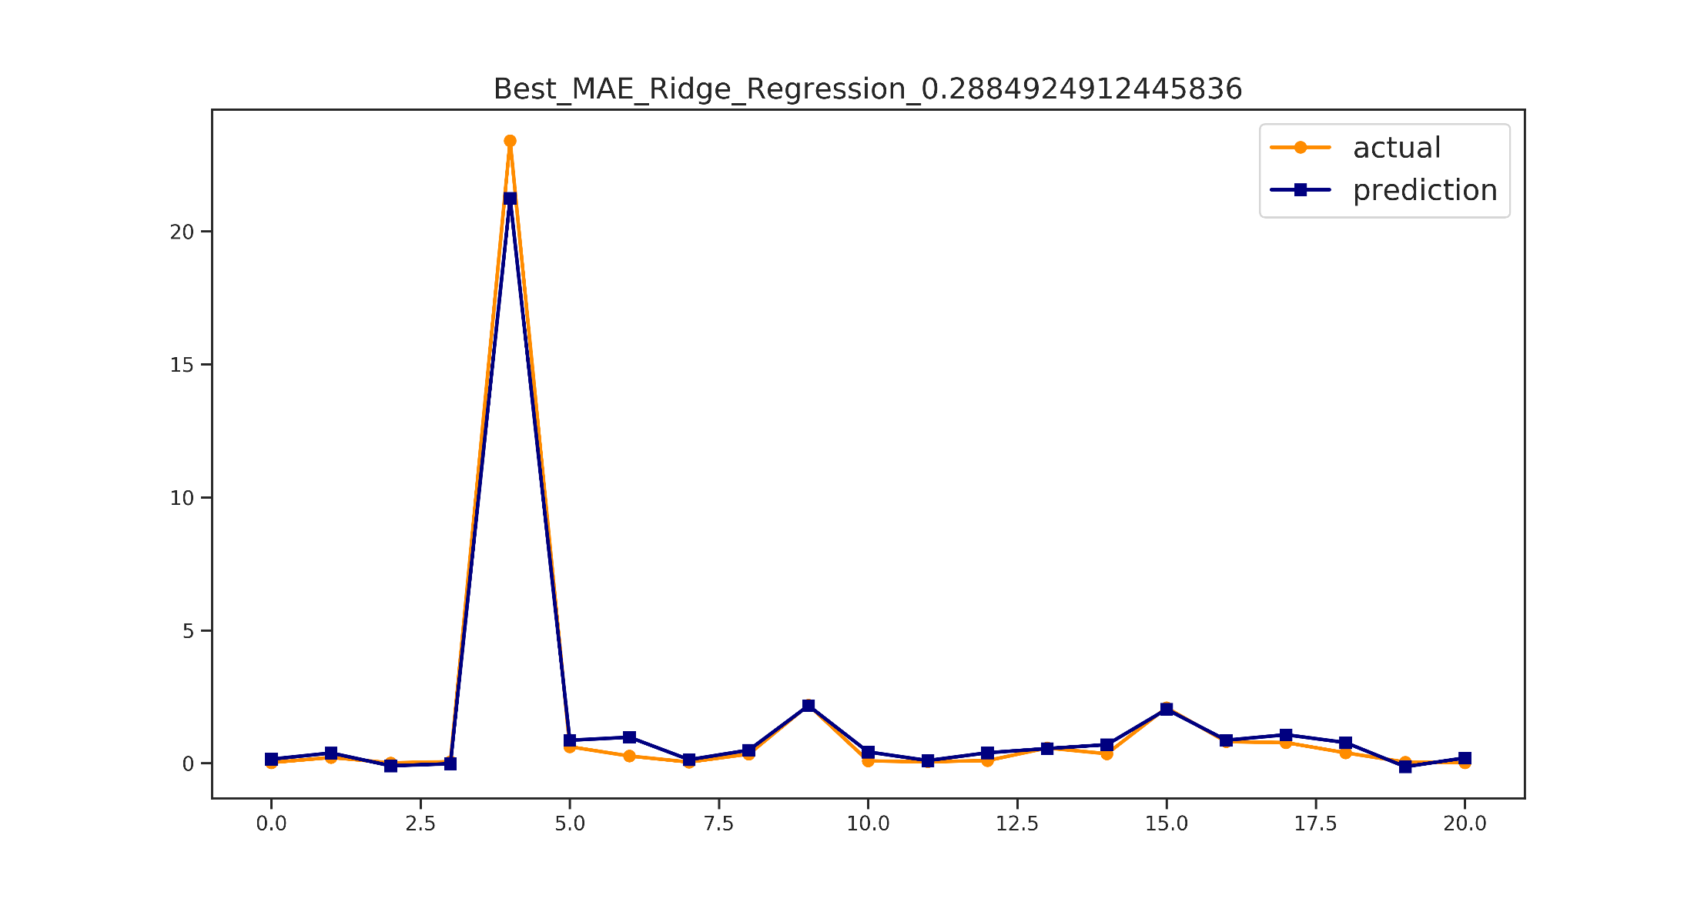
III. KẾT QUẢ
Thực nghiệm thuật toán
Mô hình hồi quy Ridge có thông số MAE tối ưu nhất

Slide 25
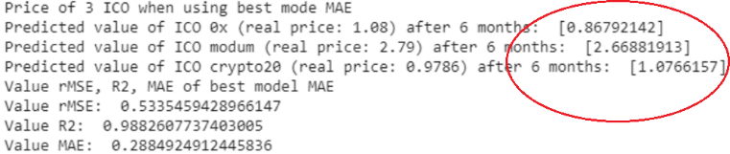
III. KẾT QUẢ
Thực nghiệm thuật toán
Mô hình hồi quy Ridge có thông số MAE tối ưu nhất.

Slide 26
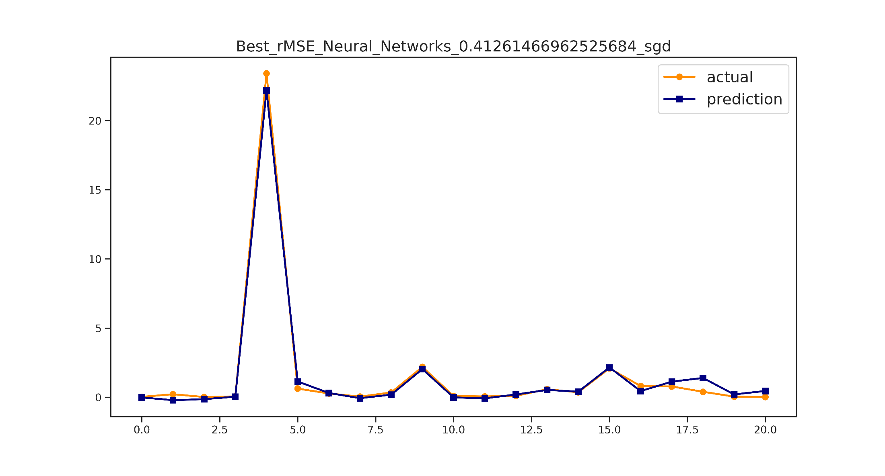
III. KẾT QUẢ
Thực nghiệm thuật toán
Mô hình mạng Nơron có thông số rMSE tối ưu nhất

Slide 27
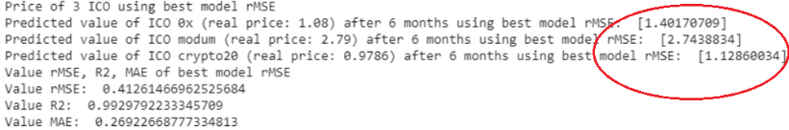
III. KẾT QUẢ
Thực nghiệm thuật toán
Mô hình mạng Nơron có thông số rMSE tối ưu nhất

Slide 28
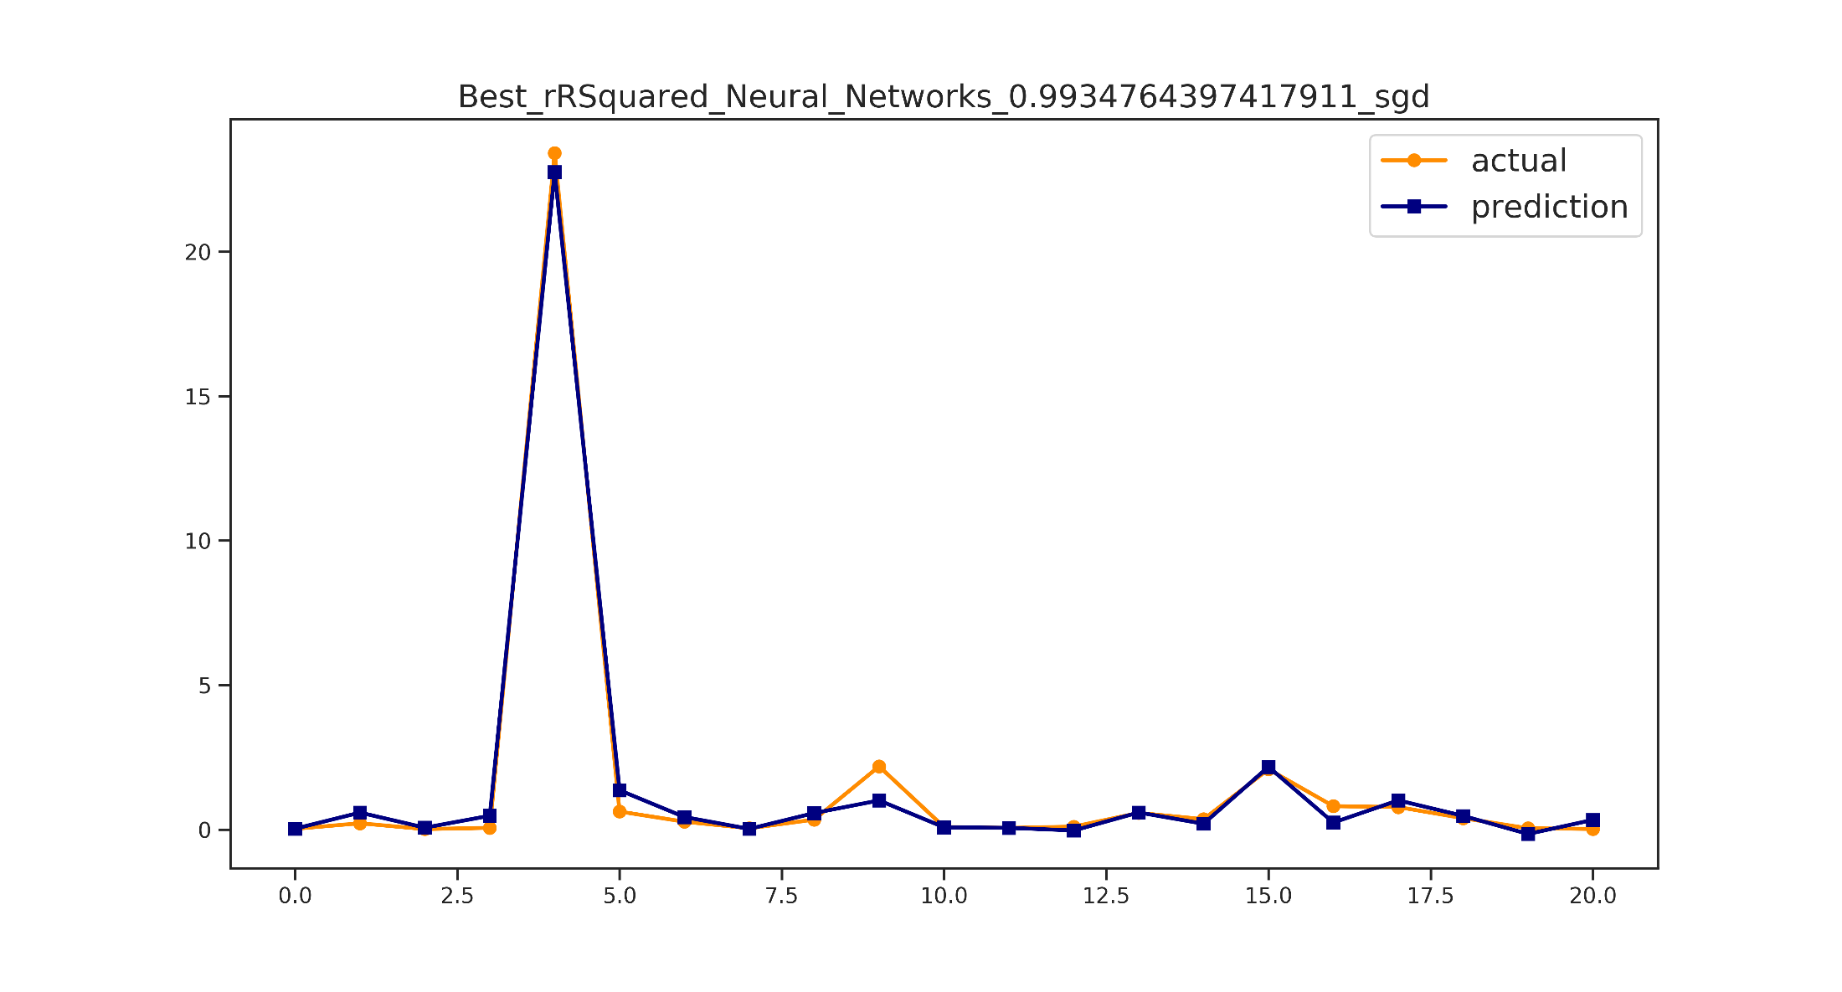
III. KẾT QUẢ
Thực nghiệm thuật toán
Mô hình mạng Nơron có thông số R² tối ưu nhất

Slide 29
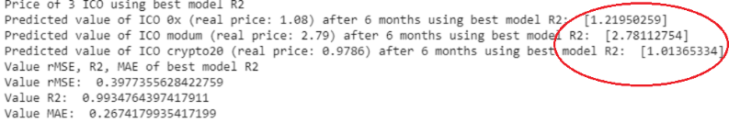
III. KẾT QUẢ
Thực nghiệm thuật toán
Mô hình mạng Nơron có thông số R² tối ưu nhất

Slide 30
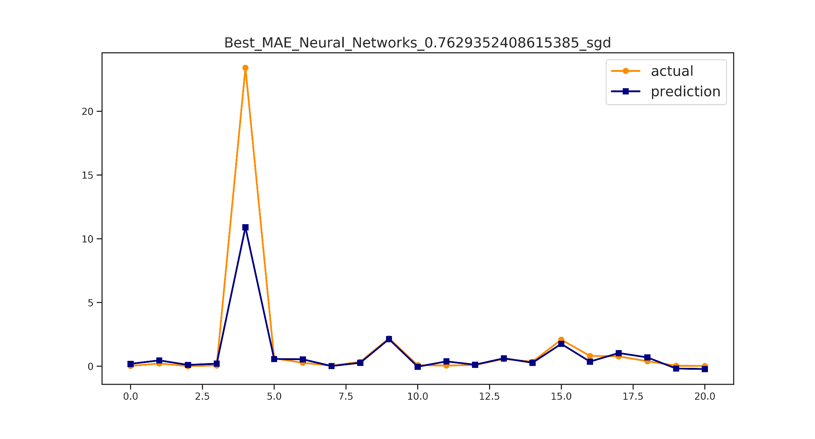
III. KẾT QUẢ
Thực nghiệm thuật toán
Mô hình mạng Nơron có thông số MAE tối ưu nhất

Slide 31
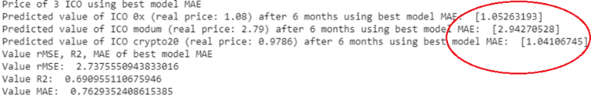
III. KẾT QUẢ
Thực nghiệm thuật toán
Mô hình mạng Nơron có thông số MAE tối ưu nhất

Slide 32
III. KẾT QUẢ
So sánh giữa 2 thuật toán
Hồi quy Ridge | Đồng 0x | Đồng modum | Đồng crypto20
RMSE tối ưu | 82.41% | 87.45% | 79.9%
R² tối ưu | 76.85% | 92.11% | 80.8%
MAE tối ưu | 81.48% | 89.64% | 81.04%
Mạng Nơron | Đồng 0x | Đồng modum | Đồng crypto20
RMSE tối ưu | 63% | 82.07% | 93.12%
R² tối ưu | 87.96% | 99.64% | 96.42%
MAE tối ưu | 97.2% | 94.6% | 93.62%

Slide 33

IV. KẾT LUẬN – HƯỚNG PHÁT TRIỂN
KẾT LUẬN
Những vấn đề nghiên cứu
Nghiên cứu về quy trình thu thập dữ liệu.
Nghiên cứu về thuật toán máy học là hồi quy Ridge và mạng Nơron.
Những vấn đề hoàn thành
Sử dụng ứng dụng để thu thập dữ liệu.
Sử dụng thành công thuật toán máy học trong việc dự đoán giá Token sau 6 tháng.

Slide 34
IV. KẾT LUẬN – HƯỚNG PHÁT TRIỂN
HƯỚNG PHÁT TRIỂN
Sử dụng các thuật toán máy học khác nhằm tìm ra thuật toán tối ưu nhất cho bài toán dự đoán giá ICO.
Bổ sung tập dữ liệu.
Bài toán về dự đoán giá ICO cũng như các bài toán về vấn đề tài chính còn chịu sự ảnh hưởng của yếu tố con người. Việc tìm hiểu yếu tố con người và áp dụng vào mô hình sử dụng thuật toán máy học sẽ giúp mô hình đạt độ chính xác và độ tin cậy cao hơn.

Slide 35
Cảm ơn quý Thầy, Cô và các bạn đã chú ý lắng nghe!

